Slide 1
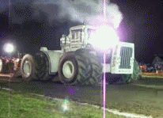
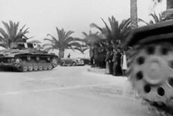
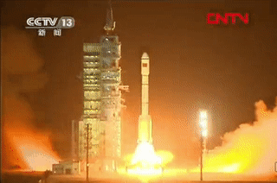
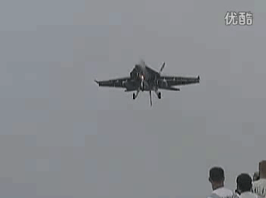
将由燃料燃烧产生的高温高压气体的内能转化为机械能的机器，统称为热机。

Slide 2
10.4 热机

Slide 3
1.热机
将由燃料燃烧产生的高温高压气体的内能转化为机械能的机器，统称为热机。
2.热机的种类
蒸汽机、内燃机（汽油机和柴油机）、汽轮机、喷气发动机（空气喷气发动机、火箭喷气发动机）等

Slide 4
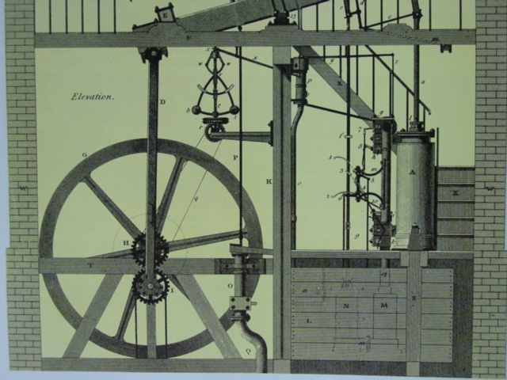
蒸汽机的基本原理
蒸汽机需要一个使水沸腾产生高压蒸汽的锅炉，这个锅炉可以使用木头、煤、石油或天然气，甚至可燃垃圾作为热源来加热，使蒸汽膨胀推动活塞做功。
蒸汽机

Slide 5
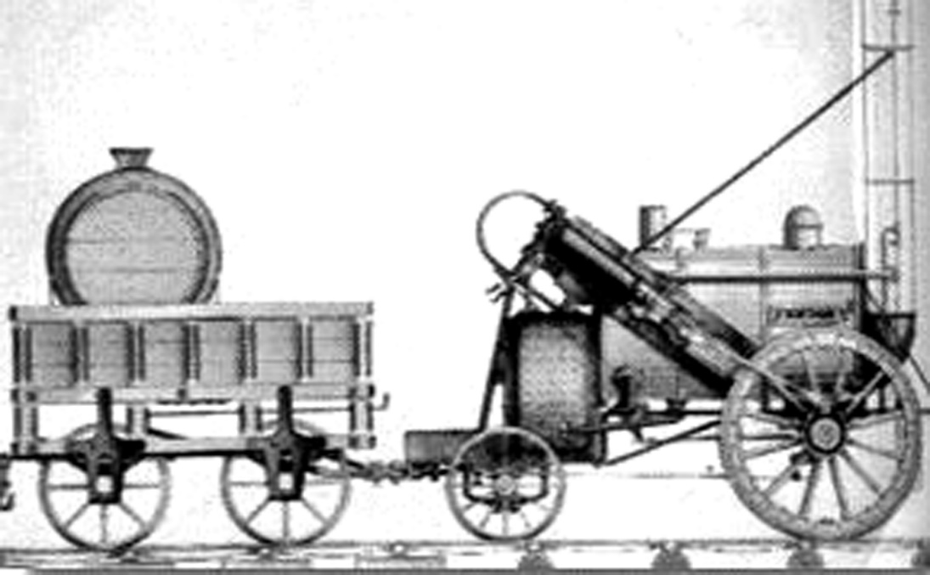
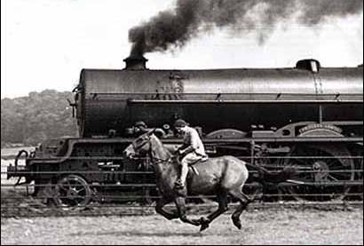
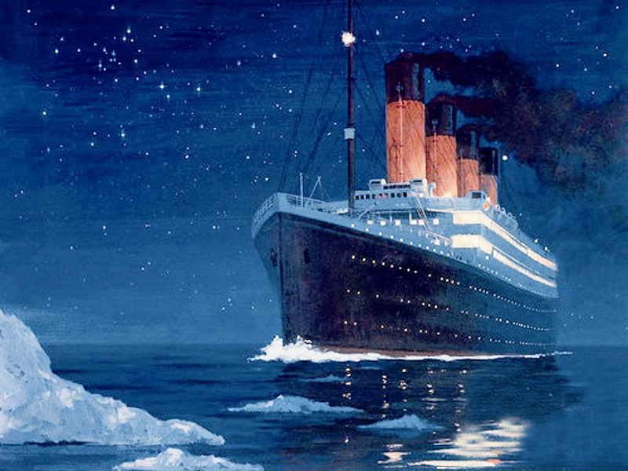
蒸汽机最大的缺点——体积太大
蒸汽火车
蒸汽车
蒸汽船

Slide 6
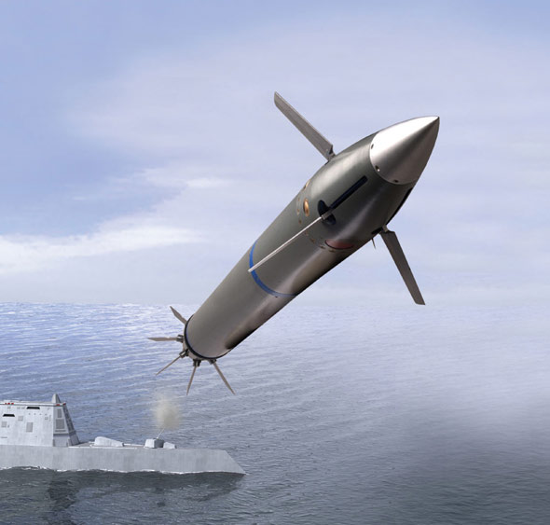
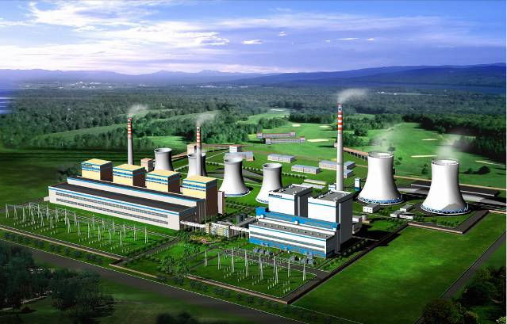
汽轮机
喷气发动机

Slide 7
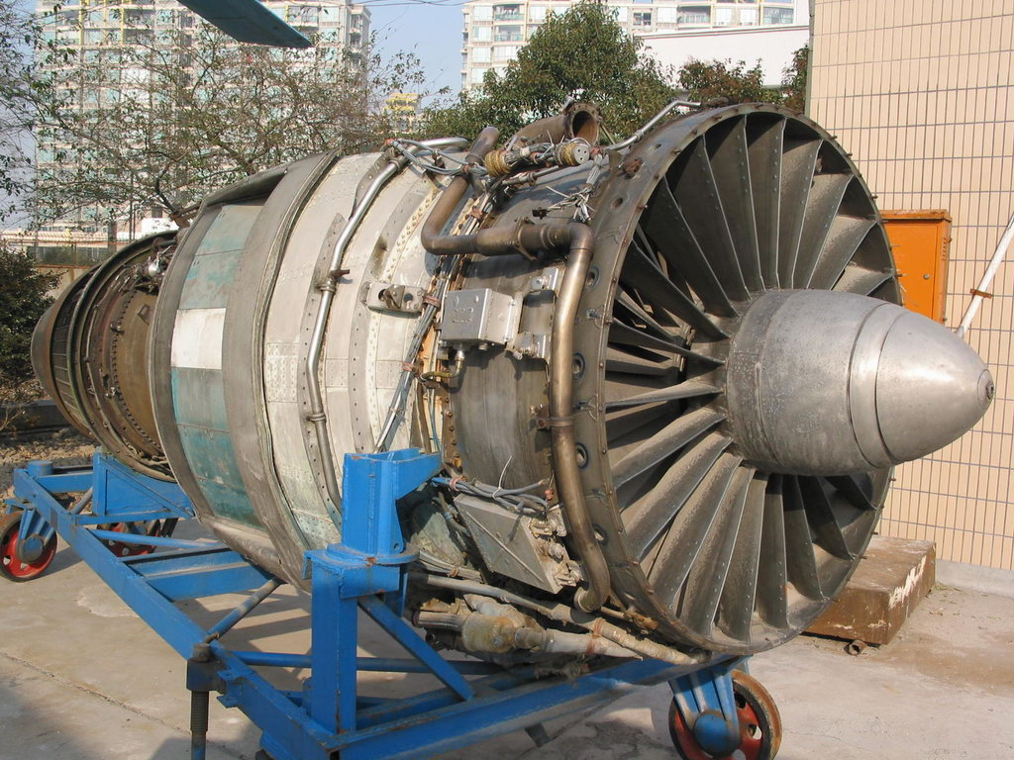
喷气式发动机

Slide 8
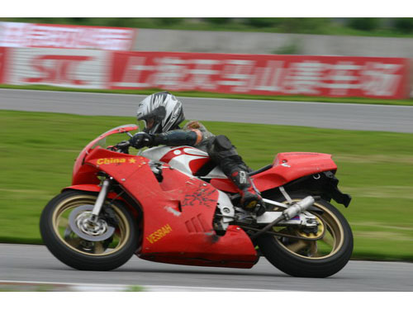
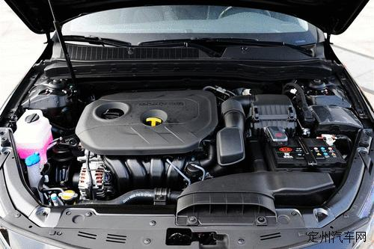
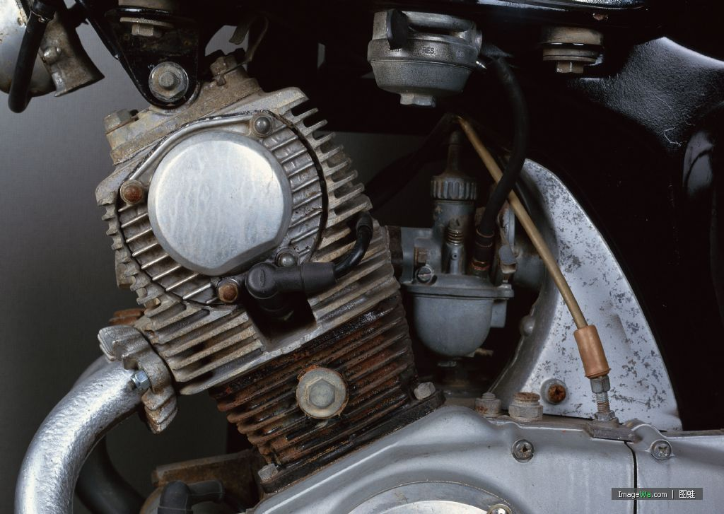
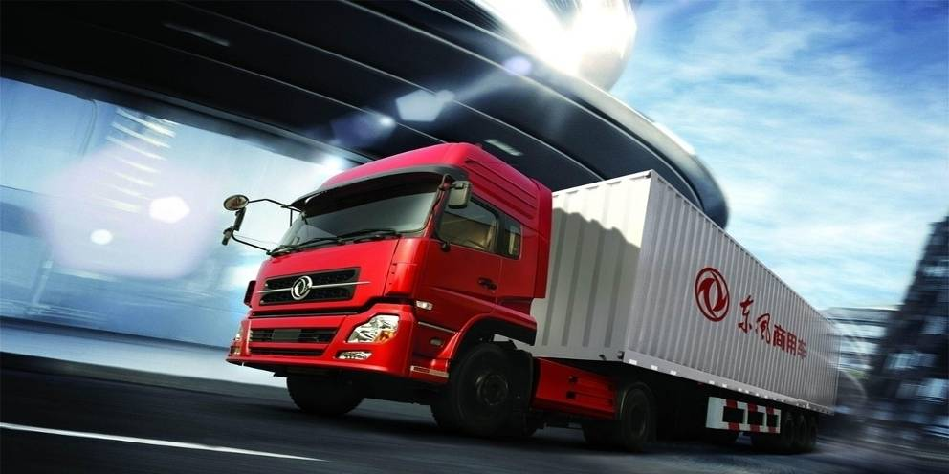
内燃机（汽油机和柴油机）

Slide 9
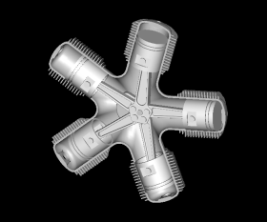
内燃机：
燃料在气缸内燃烧的热机
汽缸为星型排列的老式飞机内燃机结构原理图

Slide 10
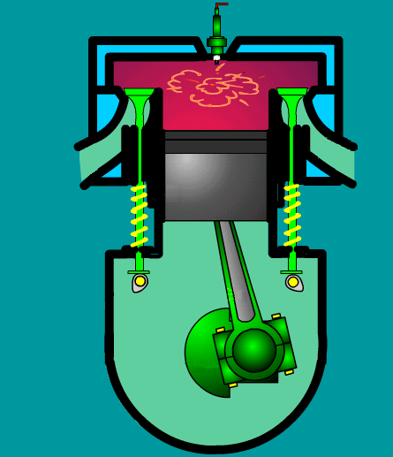
一.汽油机
火花塞
汽缸
1.汽油机的构造
进气门
排气门
活塞
连杆
曲轴

Slide 11
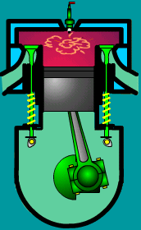
热机的
冲程和工作循环
吸气
压缩
做功
冲程：活塞从一端运动到另一端叫一个冲程。
排气

Slide 12
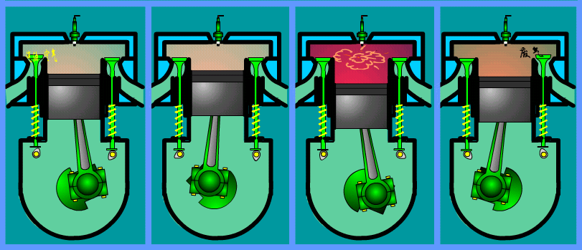
2.四冲程汽油机的工作过程：
吸气冲程
压缩冲程
做功冲程
排气冲程

Slide 13
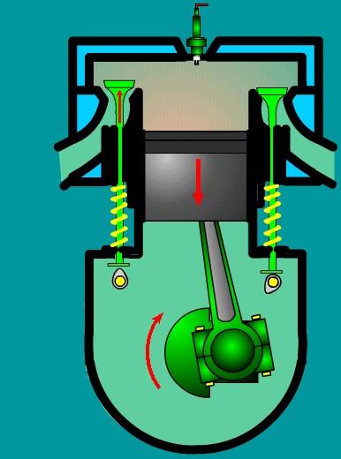
1.吸气冲程
进气门打开，排气门关闭，活塞下行，汽油和空气的混合气体从进气门吸入气缸。
汽油和空气

Slide 14
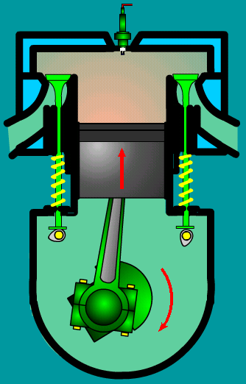
2.压缩冲程
进、排气门都关闭，活塞上行，燃料混合气体被压缩，温度升高，压强增大。
机械能→内能

Slide 15
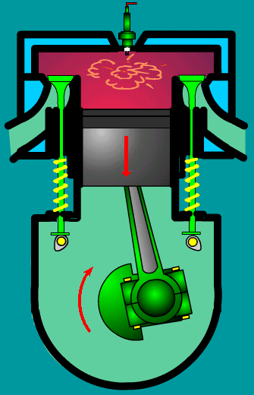
3.做功冲程
进、排气门都关闭，活塞下行。在压缩冲程末，火花塞产生电火花，使燃料燃烧，产生高温高压燃气，推动活塞向下运动，并通过连杆带动曲轴转动。
点燃方式：点燃式
内能→机械能

Slide 16
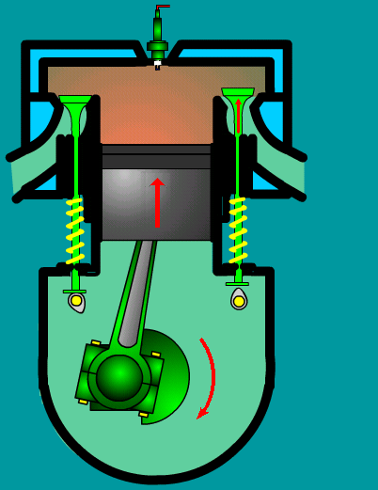
4.排气冲程
燃烧后的废气
进气门关闭，排气门打开，活塞上行，把废气排出气缸。

Slide 17
小归纳：
一个工作循环：
活塞：往复 次；
曲轴：转动 周；
完成： 个冲程；
对外做功： 次；
辅助冲程：靠飞轮 来完成。
2
2
4
1
惯性

Slide 18
练习：
压缩
1.汽油工作时，机械能转化为内能的是_____冲程，内能转化为机械能的是______冲程，_________，_________，_________是靠飞轮的惯性完成的。每个工作循环活塞往复_____次，曲轴转动_____周。
做功
吸气冲程
压缩冲程
排气冲程
2
2
2.一台四冲程的汽油机每分钟完成300个冲程，
则每分钟完成_____个工作循环，活塞往复运动_____次，做_____次功。
75
150
75

Slide 19
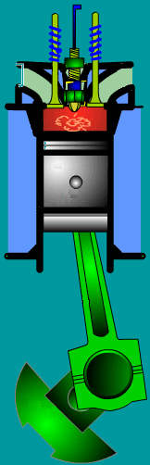
二.柴油机
喷油嘴
排气门
1.柴油机的构造
进气门
气缸
活塞
连杆
曲轴

Slide 20

2.柴油机的工作过程：
吸气冲程
压缩冲程
做功冲程
排气冲程

Slide 21
慧眼识别：
不同点！
 | 汽油机 | 柴油机
构造
燃料
吸入气体
点火方式
效率
应用
汽缸顶部有火花塞
汽缸顶部有喷油嘴
汽油
柴油
汽油和空气的混合物
空气
点燃式
压燃式
较低，20－30％
较高，30－45％
自身轻巧，如汽车、摩托车等
自身笨重，如拖拉机、轮船等

Slide 22
燃气内能100％：
废气带走的内能约40％
有用机械能25％
散热损失20％
机械损失15％
汽油机效率约为20％～30％
柴油机效率约为30％～45％

Slide 23
想想议议？
汽油机和柴油机有哪些相同点？

Slide 24
相同点
1．基本构造和主要部件的作用相似。
2 ．每个工件循环都经历四个冲程：吸气冲程、压缩冲程、做功冲程、排气冲程。
3 ．四个冲程中，只有做功冲程对外做功，其余三个冲程靠飞轮惯性完成。
4 ．一个工作循环中，四个冲程，活塞往复两次，飞轮转动两周，做功一次。

Slide 25
热机效率
请阅读教材p.23科学窗，了解各个种类热机的效率。

Slide 26
课堂练习:
1.（2018•成都）在四冲程汽油机的工作循环中，将内能转化为机械能的冲程是（ ）
A．吸气冲程 B．压缩冲程
C．做功冲程 D．排气冲程
C

Slide 27

2.（2018•滨州）如图所示是内燃机工作循环中的一个冲程，它是（ ）
A．压缩冲程，将化学能转化成内能
B．压缩冲程，将机械能转化成内能
C．做功冲程，将内能转化成机械能
D．做功冲程，将机械能转化成内能
C

Slide 28
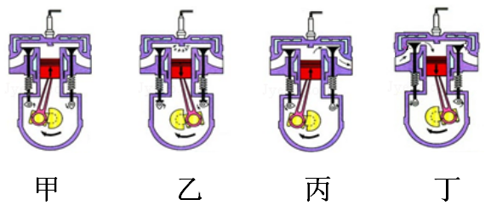
3.（2017•绥化）下图是汽油机一个工作循环的四个冲程，顺序排列正确的是（ ）
A．甲乙丙丁
B．乙丙甲丁
C．丁丙乙甲
D．丁甲乙丙
D

Slide 29
课堂小结
1.热机：内能转化为机械能的机器。
2.汽油机的四个冲程：吸气冲程、压缩冲程、做功冲程、排气冲程，其中压缩冲程是将机械能转化为内能，做功冲程是将内能转化为机械能。
3.柴油机：原理和结构与汽油机基本相同，喷油嘴、吸气的成分和点燃方式与汽油机不同。

